Slide 1

第2讲
亚博科技 51单片机开发板28课配套视频教程
单片机简介

Slide 2
什么是单片机？
亚博科技 51单片机开发板28课配套视频教程
单片机就是在一块硅片上集成了微处理器（CPU），存储器（RAM,ROM,E-PROM）和各种输入输出接口（定时器/计数器、并行I/O口、串行口，A/D转换器以及脉冲调制器PWM等），这样一块芯片具有一台计算机的属性，因而被称为单片微型计算机，简称单片机。
而我们理解为单片机就是一块 CPU和很多资源集成在一起的芯片。你可以通过编写程序控制单片机里面的各种资源，和外接I/O口，让它根据你的意愿做出个各种动作（而我们就是要学习怎么控制里面的这些资源）

Slide 3
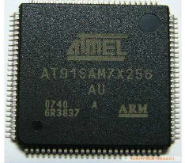
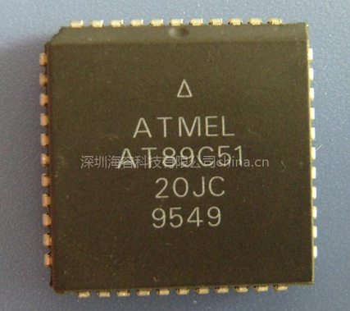
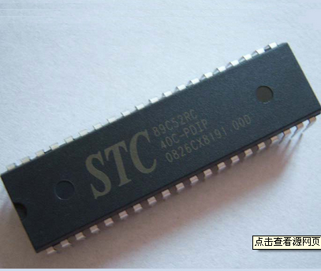
亚博科技 51单片机开发板28课配套视频教程

Slide 4
学单片机需要什么基础？
亚博科技 51单片机开发板28课配套视频教程
1.与以前所学的知识关联很少。
2.只需要掌握很基本的数电模电知识，如二
进制、十进制、十六进制之间的转换， 与、或、非逻辑关系等。
3.对各种器件的概念基本上是从零开始。
4.如果要用C语言编程，需具备学习简单的C
语言基础知识的能力。

Slide 5
亚博科技 51单片机开发板28课配套视频教程
单片机能做什么
• 我们已经被电子产品包围，你现在用的MP3、手机等电子产品都是由
单片机组成的----单片机无所不在、无所不能！日常生活中我们见到
的带“电脑”两个字的产品，其内部的核心就是单片机。
• 工业自动化：数据采集、测控技术。
• 智能仪器仪表：数字示波器、数字信号源、数字万用表、感应电流表
等。
• 消费类电子产品：洗衣机、电冰箱、空调机、电视机、微波炉、手机、
IC卡、汽车电子设备等。
• 通讯方面：调制解调器、程控交换技术、手机等。
• 武器装备：飞机、军舰、坦克、导弹、航天飞机、鱼雷制导、智能武
器等。
• 将来的家里，电灯、电话、电脑、电饭锅、空调、窗帘、水龙头、所
有房间、所有门、所有的东东，都可以用单片机控制的，只要你学会
了单片机，你只要躺着就可以指挥家里的电器产品了！

Slide 6
单片机主要掌握以下几点
亚博科技 51单片机开发板28课配套视频教程
1、最小系统能够运行起来的必要条件。
电源 晶振 复位电路
2、对51单片机任意IO口的随意操作控制
IO输出控制高低电平，高电平1，底电平0。
IO输入检测高低电平。
3、定时器：重点掌握最常用的方式2
4、中断：外部中断、定时器中断、串口中断
5、串口通信：单片机之间、单片机与电脑间

Slide 7
亚博科技 51单片机开发板28课配套视频教程
51单片机简介
• 市场上51单片机种类很多：ATMEL89S51（52）、
PHILIPS P89C51、 STC89C51（52）、为什么叫51
单片机：
目前市场上这一体系结构的单片机有一个共同的
老祖宗——INTEL公司的MCS51系列中的8051，他
们现在虽然看起来各不相同，但身上流着相同的
血——它们严格遵循INTEL公司的8051体系标准
（目前已经是一个工业标准了）。
我们现在说的51，实际上是这指单片机世界中的
一个历史最悠久的家族，不是指具体的型号。

Slide 8
亚博科技 51单片机开发板28课配套视频教程
8位、16位、32位单片机
在8位单片机之后，16位单片机也有很大发展，例如1983年Intel公司推出的MCS-96系列单片机就是其中的典型代表。与MCS-51相比，MCS-96不但字长增加一倍，而且还具有4路或8路的lO位A/D转换功能，此外，在其它性能方面也有一定的提高。
近年来，随着 ARM(主要是多媒体)处理
器在全球范围的流行，32位的RISC嵌入式处理器已经开始成为高中端嵌入式应用和设计的主流。

Slide 9
单片机的预备知识
亚博科技 51单片机开发板28课配套视频教程
电平特性
  数字电路中只有两种电平：高电平和低电平
    高电平：5V或者3.3V，取决单片机电源。
    低电平：0V
  RS232电平：计算机串口的电平
    高电平：-12V
    低电平：+12V
  所以当我们用单片机跟电脑通信的时候，我们要通过各种元器件将单片机的电平转换为计算机可识别的电平才能跟电脑进行通信。

Slide 10
亚博科技 51单片机开发板28课配套视频教程
二进制
  由于数字电路中的只有两种电平的特性，计算机中使用的数字采用都是二进制的。
  二进制是使用0和1两个数码来表示的数，它的基数是2，进位规则是“逢二进一”。
十六进制
  十六进制的基数是F，进位规则是“逢十六进一”。

Slide 11
亚博科技 51单片机开发板28课配套视频教程
二进制和十六进制之间的转换
十进制 | 二进制 |  | 十六进制 | 十进制 | 二进制 |  | 十六进制
0 | 0 |  | 0 | 9 | 1001 |  | 9
1 | 1 |  | 1 | 10 | 1010 |  | A
2 | 10 |  | 2 | 11 | 1011 |  | B
3 | 11 |  | 3 | 12 | 1100 |  | C
4 | 100 |  | 4 | 13 | 1101 |  | D
5 | 101 |  | 5 | 14 | 1110 |  | E
6 | 110 |  | 6 | 15 | 1111 |  | F
7 | 111 |  | 7 | 16 | 10000 |  | 10
8 | 1000 |  | 8

Slide 12
亚博科技 51单片机开发板28课配套视频教程
二进制逻辑运算
  “与”运算
    有0得0
    1&1=1 ； 1&0=0 ； 0&0=0 ；
  “或”运算
    有1得1
    1|1=1 ； 1|0=1 ； 0|0=0；
  “非”运算
    1的非得0,0的非得1。
    ~1=0； ~0=1；
  “异或”运算
    必须不同，否则没有（0）
    1^1=0；1^0=1；0^0=0；

Slide 13
亚博科技 51单片机开发板28课配套视频教程
ROM的概念
  ROM用来存储我们编写的程序
RAM
  RAM用来存放程序运算中使用的数据

Slide 14
亚博科技 51单片机开发板28课配套视频教程
计算机系统的组成
• 计算机系统 ----硬件、软件组成
• 硬件----主机、外围设备
• 外围设备----输入设备、输出设备
• 软件

Slide 15
亚博科技 51单片机开发板28课配套视频教程
主机的一般组成
• 总线（BUS）是计算机各部件之间传送
信息的公共通道。
• 1、为什么要用总线？总线的应用，使得
计算机内部的连接变得非常简单。
• 2、计算机中有内部总线和外部总线两类。
• 内部总线是CPU内部之间的连线。
外部总线是指CPU与其它部件之间的连线。

Slide 16
亚博科技 51单片机开发板28课配套视频教程
硬件与软件
• 硬件：看得见、摸得着的，比如我们用的BST-V51开发板、单片机芯片，各种外部设备。
• 软件：你编写的程序。
• 程序：是为实现特定目标或解决特定问题而用计算机语言编写的命令序列的集合。按你写出的意思来执行事情，做事情。
比如：做一件事，开始如何做，做事过程，最后的结果。

Slide 17
整个视频教程的简介
亚博科技 51单片机开发板28课配套视频教程
整个视频教程的过程是：
  这是什么？它有什么用？（最好能够让大家在自己的脑海里形成独特的理解）
  怎么用？（重点）
  教程以动手实践为主，理论为辅，理论只在实际要用到时候才讲，随讲随用，用多少就讲多少----节约你的时间。对于初学者建议大家不要急于写程序，先来学习视频中的上集--单片机理论知识。学好单片机理论知识后,再看下集--实践视频。
希望大家通过这些视频教程能够轻松的走入到精彩纷呈的单片机世界。

